Slide 1
8. Přirození zabíječi, jejich charakteristika a funkce. Interferony.
9. HLA systém (třídy, funkce, polymorfismus, typizace).
10. Vazba peptidů s MHC a antigenní prezentace (mechanismus, význam).
11. T lymfocyty (vývoj, selekce, povrchové znaky a subpopulace T lymfocytů, funkce). TCR.
12. Th1 imunitní reakce
13. Th2 imunitní reakce.
14. Imunitní reakce založená na Tc.

Slide 2
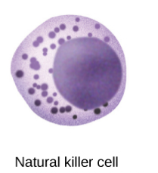
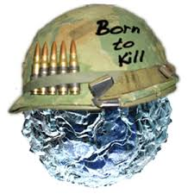
NK buňky

Slide 3
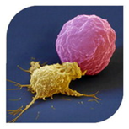
NK buňky (přirození zabíječi)
NK
Nespecifická imunita
Podobné Tc buňkám
Zabíjí bb., které mají abnormálně málo HLA I (některé nádorové a virem infikované bb.)
Aktivátory NK bb. – IFNα, IFNβ
Povrchové znaky: CD16, CD56

Slide 4
Receptory NK buněk
Stimulační receptory NK bb.
některé povrchové lektiny
CD16 (Fcγ receptor)
Inhibiční receptory NK bb. –rozpoznávají HLA I
Imunoglobulinová skupina – tzv. KIR (killer cell immunoglobulin like receptors)
C-lektinová skupina – např. CD94/NKG2

Slide 5
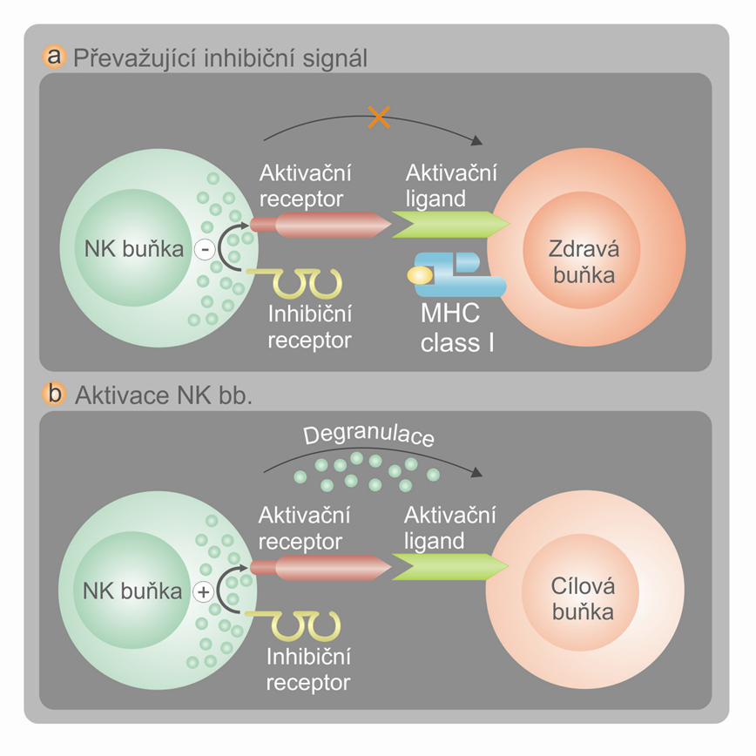
Aktivace NK buněk
Výsledná reakce NK b. po setkání s jinou buňkou závisí na tom, zda převáží stimulační nebo inhibiční signály.
Aktivace NK buněk: a) převaha inhibičních signálů nevede k aktivaci NK buňky; b) převaha stimulačních signálů vede k aktivaci cytotoxických mechanismů NK buňky

Slide 6
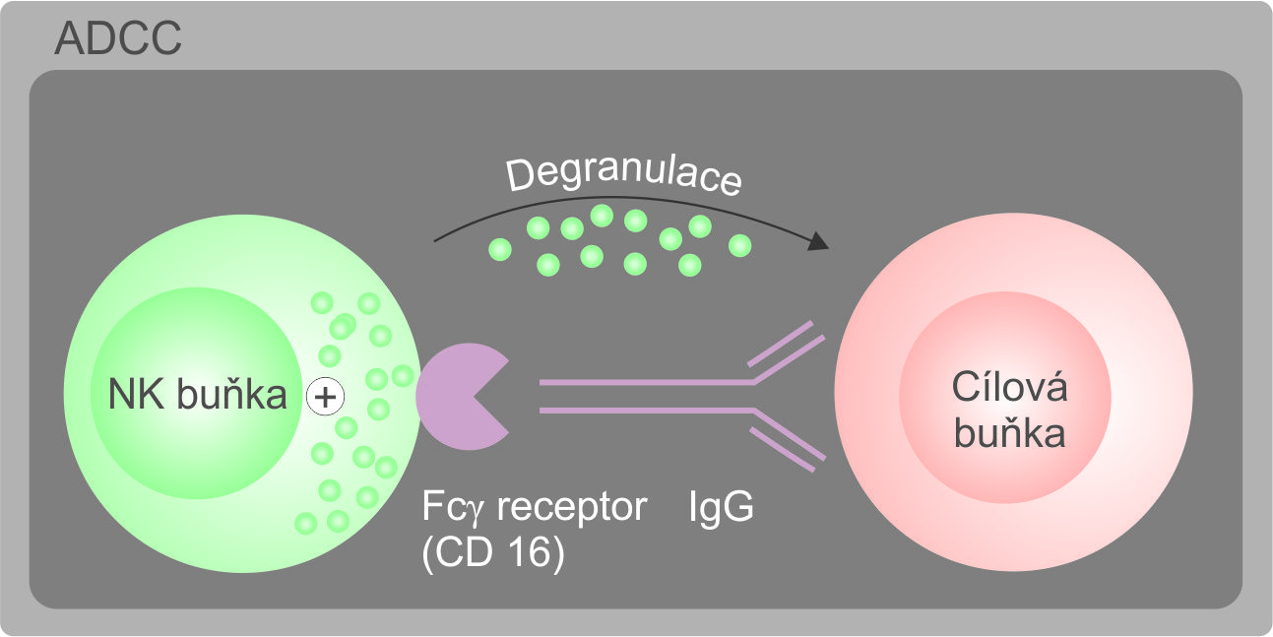
Cytotoxická reakce závislá na protilátkách ADCC (antibody-dependent cellular cytotoxicity)
Pokud jsou na cílové buňce navázány protilátky třídy IgG, váží se jejich Fc části na stimulační receptory NK buněk CD16. Agregace těchto receptorů aktivuje cytotoxické mechanismy NK buněk.

Slide 7
Cytotoxické mechanismy NK buněk
Cytotoxická granula - uvolnění perforinů a granzymů
Fas-ligand (FasL) – který se váže na apoptotický receptor Fas (CD95) přítomný na povrchu mnoha různých bb.
TNFα

Slide 8
Interferony
Patří k humorální složce nespecifických mechanismů
IFNα - produkován virem napadenými lymfocyty, monocyty a makrofágy
IFNβ - produkován virem infikovanými fibroblasty a epiteliemi
IFNα, IFNβ - protivirový účinek, aktivace NK, stimulují ↑expresi HLA I
IFNγ – produkován T_{H}1 buňkami, má regulační funkci,
aktivuje makrofágy a stimuluje ↑expresi HLA

Slide 9
Vznik a působení interferonů
IFNα a IFNβ – váží se na receptory na povrchu infikovaných a zdravých bb. a navozují v nich antivirový stav (syntéza enzymů, které blokují replikaci viru v buňce)

Slide 10
HLA systém (MHC glykoproteiny)
J. Ochotná

Slide 11
MHC glykoproteiny I. třídy (major histocompatibility complex)
MHC gpI prezentují peptidové fragmenty z endogenních proteinů cytotoxickým (CD8⁺) T lymfocytům
exprimovány na všech jaderných buňkách
klasické MHC gp. ( HLA - A, -B, -C )
neklasické MHC gp. ( HLA – E, -F, -G; molekuly CD1)

Slide 12
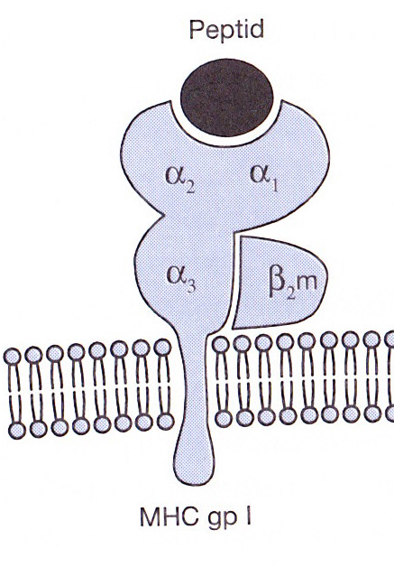
Struktura MHC gp I
Transmembránový řetězec α a β₂mikroglobulin
α1, α2 domény – vazebné místo pro peptidy
Vazba peptidu je nezbytná pro stabilní konformaci MHC gp

Slide 13
Vazba peptidů na MHC gp I
MHC gp I váží peptidy 8 až 10 AK
Určitá molekula MHC gp váže peptidy sdílející vazebný motiv
Vazba peptidů na MHC gp I v endoplazmatickém retikulu
Peptidy pocházejí z intracelulárních proteinů degradovaných proteazómem

Slide 14
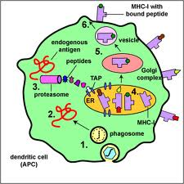
Vazba peptidů na MHC gp I

Slide 15
Neklasické MHC gp. I
HLA – E, -F, -G; molekuly CD1
Strukturně podobné klasickým MHC gp
Jsou méně polymorfní
Vyskytují se jen na některých buňkách
Specializují se na vazbu zvláštních ligandů

Slide 16
Neklasické MHC gp. I
HLA-E a HLA-G – exprimovány na buňkách trofoblastu
Komplexy HLA-E a HLA-G s peptidy jsou rozpoznávány inhibičními receptory NK buněk a přispívají k toleranci plodu v děloze

Slide 17
MHC glykoproteiny II. třídy
MHC gp II prezentují peptidové fragmenty z proteinů endocytovaných buňkou pomocným (CD4⁺) T lymfocytům
Exprimovány na povrchu APC ( dendritické buňky, monocyty, makrofágy, B lymfocyty)
3 izotypy MHC gp II ( DR, DQ, DP )

Slide 18
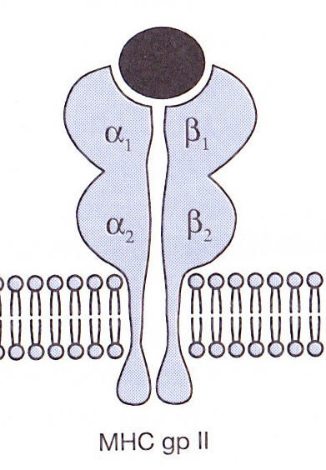
Struktura MHC gp II
transmembránové řetězce α a β
α1 a β1 - vazebné místo pro peptid
Vazba peptidu je nezbytná pro stabilní konformaci MHC gp

Slide 19
Vazba peptidů na MHC gp II
MHC gp II váží peptidy 15 až 35 AK
Určitá molekula MHC gp váže peptidy sdílející vazebný motiv
Invariantní řetězec (Ii) blokuje vazebné místo pro peptid
Vazba peptidu na MHC gp II v endosomu
Peptidy pochází z extracelulárních endocytovaných antigenů

Slide 20
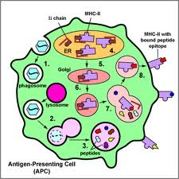
Vazba peptidů na MHC gp II

Slide 21
Antigenní prezentace
Antigeny jsou prezentovány T lymfocytům prostřednictvím HLA molekul
HLA I. třídy prezentují endogenní antigeny (peptidy z vlastních buněčných proteinů, nádorové Ag, virové Ag či Ag některých intracelulárních parazitů) T_{C} lymfocytům
HLAII. třídy prezentují exogenní antigeny (bakteriální či parazitární Ag…) T_{H} lymfocytům

Slide 22
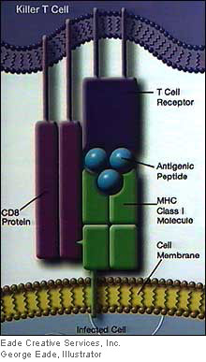
Prezentace peptidového fragmentu pomocí MHC gp I. třídy cytotoxickému T lymfocytu

Slide 23
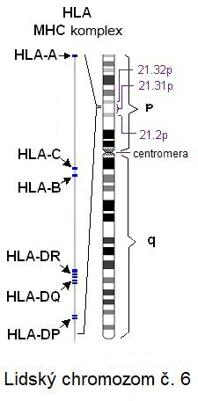
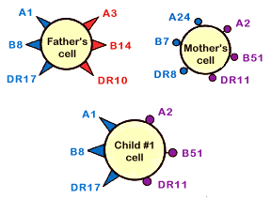
Polymorfismus MHC glykoproteinů
HLA komplex na chromozómu 6
U MHC gp je vysoký polymorfismus (stovky různých alelických forem jednotlivých izotypů)
Kodominantní dědičnost alelických forem

Slide 24
Polymorfismus MHC glykoproteinů
Zvyšuje odolnost vůči chorobám
Způsobuje komplikace při transplantacích
Asociace určitých alel s autoimunitními chorobami či zvýšenou náchylností k infekcím

Slide 25
HLA typizace
určení HLA antigenů na povrchu lymfocytů
Provádí se při předtransplantačním vyšetření, při určení paternity a u některých autoimunitních onemocnění

Slide 26
HLA typizace
Sérologická typizace
Genotypizace
PCR-SSP
PCR-SSO
PCR- SBT

Slide 27
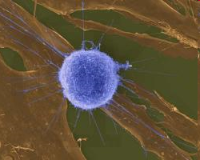
T lymfocyty

Slide 28
T lymfocyty
T lymfocyty tvoří buněčnou složku antigenně specifických mechanismů
Prostřednictvím TCR rozpoznávají antigenní peptidy v komplexu s MHC gp
Jsou aktivovány profesionálními APC
Existuje několik subpopulací T lymfocytů (T_{H}1, T_{H}2, Treg, T_{C}…)
Podílejí se na regulaci imunitních dějů, při likvidaci virem infikovaných buněk či nádorových buněk

Slide 29
Vývoj T lymfocytů
T lymfocyty vznikají v kostní dřeni a pak migrují do thymu, kde dozrávají (αβ T lymfocyty)
γδ T lymfocyty se mohou vyvíjet i mimo thymus
Diferenciace v efektorové buňky probíhá až po aktivaci antigenem zpracovaným a prezentovaným APC
T lymfocyty jsou po aktivaci stimulovány k pomnožení a diferenciaci v efektorové buňky, část se diferencuje v paměťové buňky

Slide 30
Vývoj T lymfocytů
Pluripotentní hematopoetická kmenová buňka
Pro-thymocyt – dostává se z kostní dřeně do thymu, kde se začínají přeskupovat geny pro TCRβ, exprimuje na svém povrchu tzv. pre-TCR (složený z β řetězce, pre-TCRα a CD3 komplexu), po té se začínají přeskupovat geny pro TCRα
Kortikální thymocyt – exprimuje na svém povrchu TCR (složený z řetězců αβ a CD3) a koreceptory CD4 a CD8; v této fázi dochází k selekci autoreaktivních buněk a buněk s nefunkčním TCR
Medulární thymocyt (zralá T buňka) – zachovávají si expresi CD4 či CD8, usidlují se v sekundárních lymfoidních orgánech
Pro vývoj T lymfocytů je důležité mikroprostředí thymu zprostředkované thymovými hormony (thymosin, thymopoetin, thymulin) a dalšími růstovými faktory (SCF, IL -7)

Slide 31
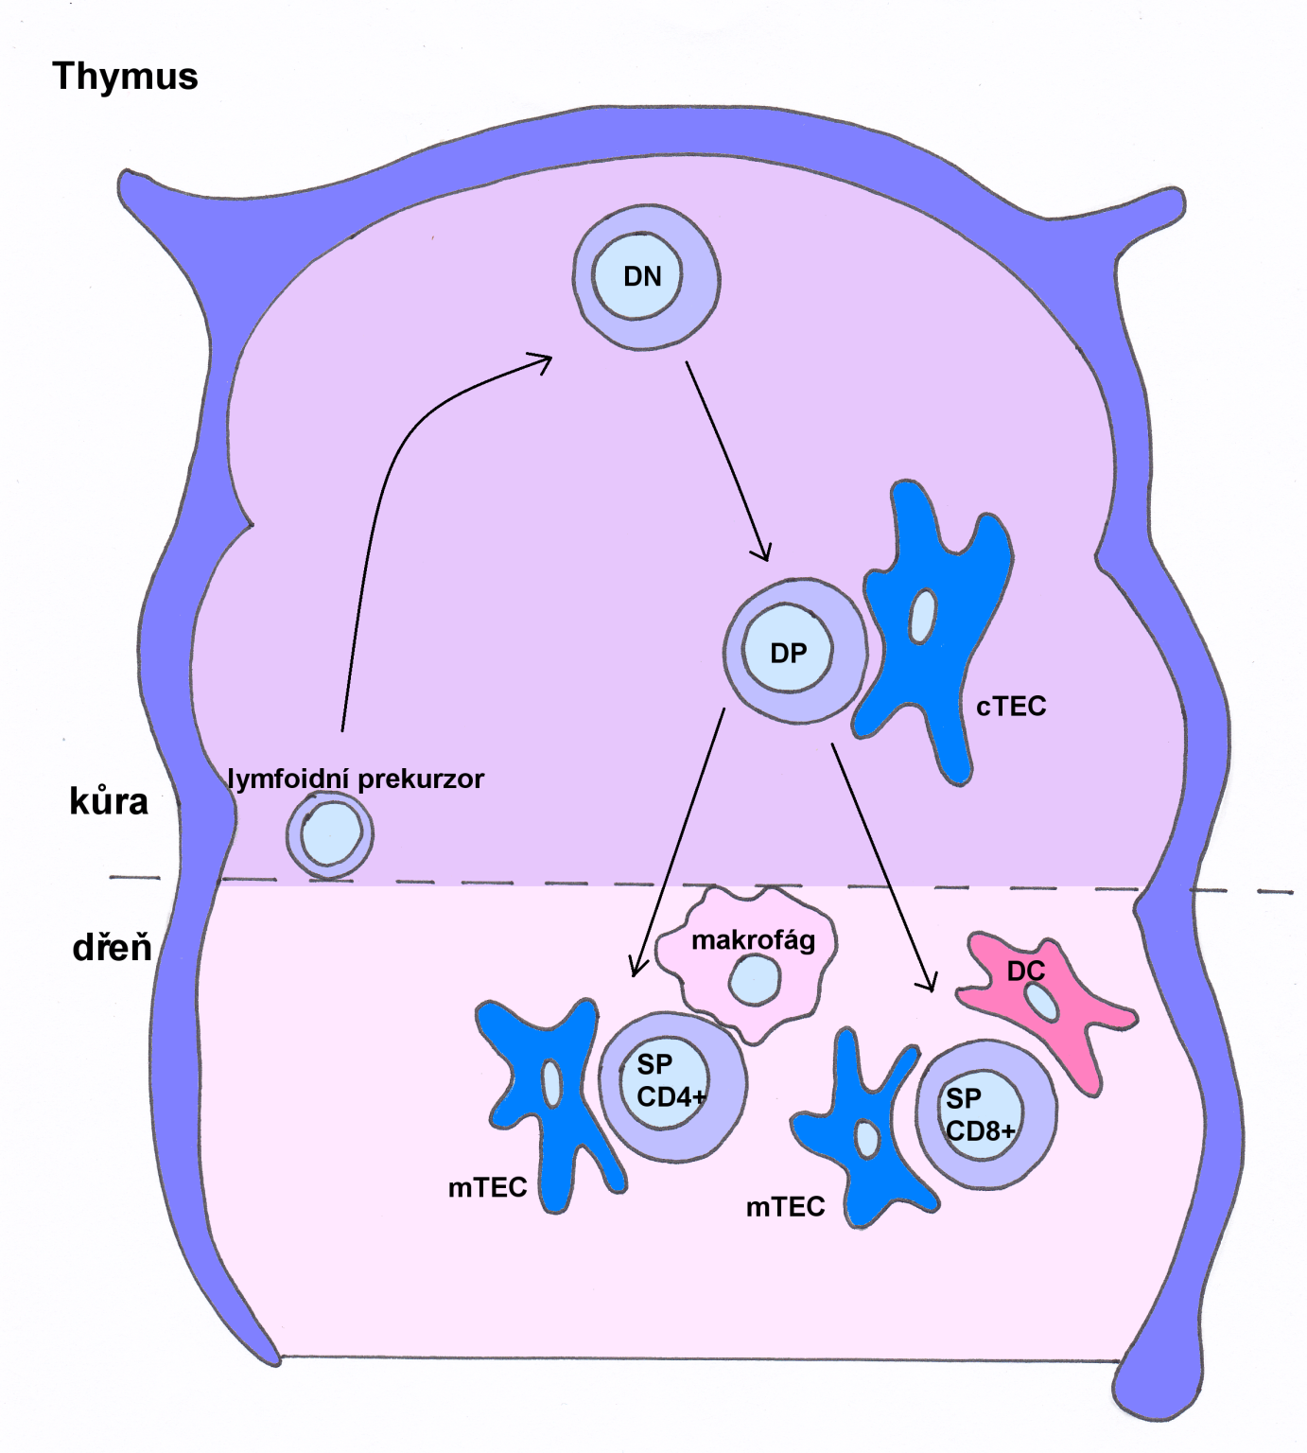
Vývoj T lymfocytů
DN – dvojitě negativní buňky
(CD4⁻, CD8⁻)
DP – dvojitě pozitivní buňky (CD4⁺, CD8⁺)
SP – single pozitivní buňky
TEC – thymové epiteliální buňky

Slide 32
Selekce T lymfocytů
Pozitivní selekce – eliminace buněk s nefunkčním TCR
Pozitivně selektovány jsou thymocyty, které s nízkou afinitou rozeznávají MHC gp, ty si pak zachovávají expresi CD4 či CD8 (váže-li příslušný TCR MHC gp I či II) – tyto zralé T bb. (medulární thymocyty) opouštějí thymus a usidlují se v sekundárních lymfoidních orgánech
Negativní selekce – eliminace autoreaktivních buněk (centrální tolerance)
Selekce se účastní thymové epiteliální buňky a DC
98% pro-thymocytů v thymu během svého vývoje hyne

Slide 33
Povrchové znaky T lymfocytů
TCR – rozpoznává Ag peptid v komplexu s MHC gp
CD3 – součást TCR, účast při přenosu signálu
CD4 nebo CD8 – koreceptory, napomáhají k vazbě na MHC gp
CD28 – kostimulační receptor; váže CD80, CD86
CTLA-4 (CD152) – inhibiční receptor; váže CD80, CD86

Slide 34
Subpopulace T lymfocytů
αβ T lymfocyty – mají TCRαβ, většinový typ (95 - 98%), k vývoji potřebují thymus, rozeznávají antigeny v komplexu MHC gp-peptid
γδ T lymfocyty – (2 - 5%) mohou se vyvíjet i mimo thymus, některé jsou schopny rozpoznat nativní Ag, uplatňují se při obraně kůže a sliznic
Intraepiteliální T lymfocyty
NK-T lymfocyty – rozeznávají komplexy CD1 molekul s lipidy

Slide 35
αβ T lymfocyty
Exprimující koreceptor CD4 (koreceptor pro MHC gp II) Jde o prekurzory pomocných T buněk (T_{H}), ty lze rozdělit podle produkce cytokinů na : T_{H}0 – produkují směs cytokinů jako T_{H}1 a T_{H}2 T_{H}1 – IL-2, IFNγ (pomoc makrofágům) T_{H}2 – IL-4, IL-5, IL-6, IL-10 (pomoc B lymfocytům)
T_{H}3 – TGFβ
Treg – regulační T lymfocyty, potlačují aktivitu ostatních T lymfocytů, hlavně autoreaktivních klonů T lymfocytů; produkují IL-10 a TGFβ

Slide 36
αβ T lymfocyty
Exprimující koreceptor CD8 (koreceptor pro MHC gp I) Jde o prekurzory cytotoxických T buněk (T_{C}) T_{C} – rozpoznávají buňky napadené viry či jinými intracelulárními parazity a některé nádorové buňky

Slide 37
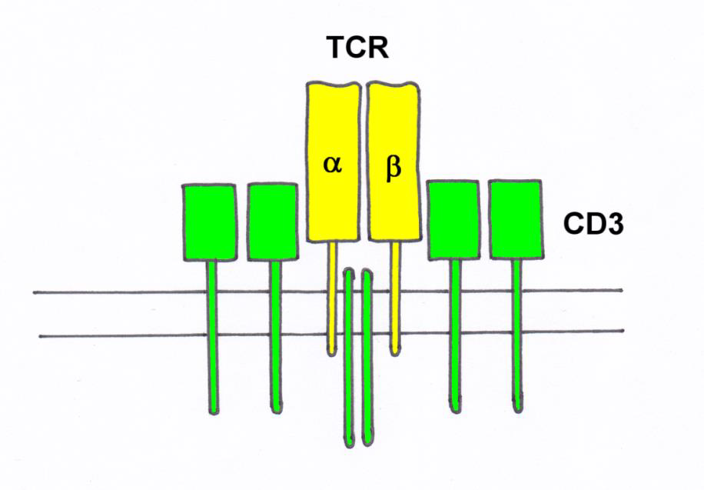
TCR (T cell receptor)
TCR se skládá z modulu rozeznávajícího Ag a asociovaného CD3 komplexu
Modul rozeznávající Ag je tvořen 2 řetězci α a β (γ,δ), N-terminální části tvoří vazebné místo pro Ag
CD3 komplex je nezbytný pro přenos signálu

Slide 38
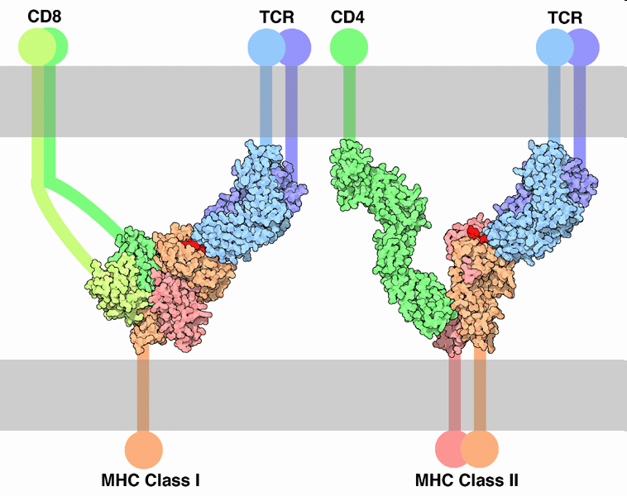
Aktivace T lymfocytů
Pro jejich aktivaci je nezbytný kontakt s vhodnou APC (DC, monocyty, makrofágy, B lymfocyty)
T lymfocyty (αβ) rozpoznávají prostřednictvím TCR peptidové fragmenty navázané na molekulách HLA
Při rozpoznání spolupracuje TCR s koreceptorem CD4 nebo CD8

Slide 39
Aktivace T lymfocytů
„Prvním aktivačním signálem“ pro T lymfocyt je rozpoznání antigenního peptidu v komplexu s HLA prostřednictvím TCR
„Druhý aktivační signál“ je zprostředkován vazbou kostimulačních ligandů CD80, CD86 exprimovaných na APC na kostimulační receptor T lymfocytů CD28 (potvrzuje, že jde o cizorodý antigen, který byl rozpoznán a zpracován APC)
Při nedostatečném druhém signálu dochází k anergii či apoptóze T lymfocytu.
Aktivace přes TCR a CD28 vede k proliferaci a diferenciaci v efektorové či paměťové buňky

Slide 40
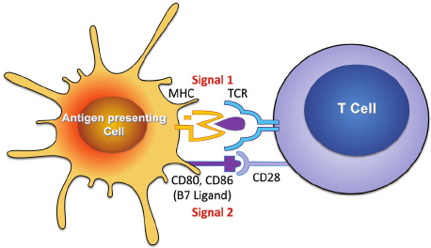
Aktivace T lymfocytů
Aktivační signál TCR – MHC gp I(II)+Ag peptid (APC)
Aktivační signál (kostimulační) CD 28 (Tlymfocyt) – CD 80, CD 86 (APC)

Slide 41
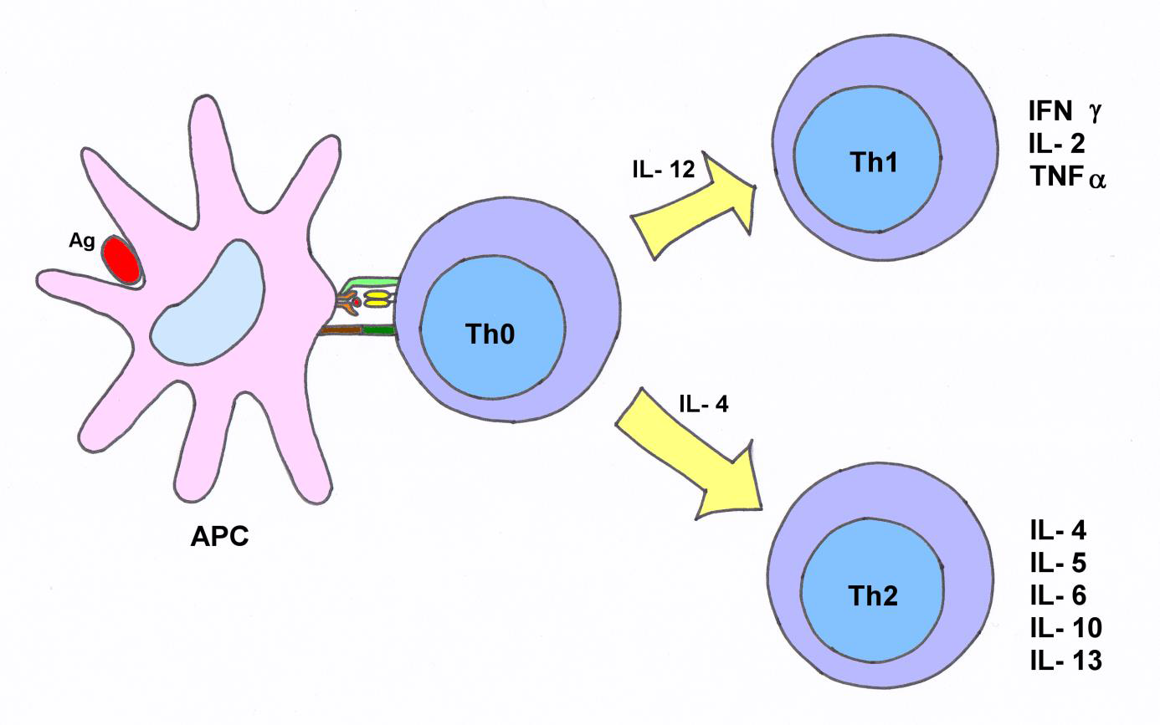
Diferenciace T_{H}0
Po setkání Th0 buňky s vhodnou APC je výsledná imunitní reakce ovlivněna cytokinovým prostředím. IL-12 podporuje vyzrávání Th1 lymfocytů a IL-4 podporuje vyzrávání Th2 lymfocytů. Vzniklé efektorové buňky produkují rozdílné cytokiny.

Slide 42
T_{H}1 imunitní odpověď

Slide 43
T_{H}1 imunitní odpověď – zánětlivá reakce
Funkcí T_{H}1 buněk je spolupráce s makrofágy a jejich přeměna v aktivované
Cytokiny produkované T_{H}1 buňkami IFNγ, IL-2
Aktivované makrofágy secernují některé cytokiny ( IL-1, TNF…), které napomáhají ke stimulaci T buněk a stimulují lokální zánět, který napomáhá potlačení infekce
Vzájemné působení T_{H}1 buněk a makrofágů je základním mechanismem imunopatologické reakce opožděného typu (DTH- delayed type hypersensitivity)

Slide 44
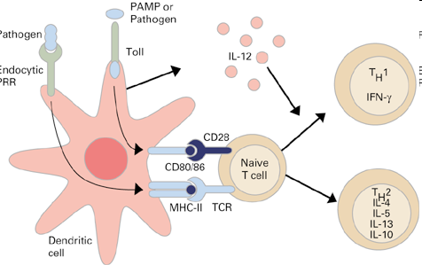
T_{H}1 imunitní odpověď
Makrofágy a dendritické buňky stimulované některými mikroorganismy produkují IL-12
Prekurzor T_{H} , který rozpozná infikovaný makrofág a obdrží signály přes TCR, CD 28 a receptor pro IL-12 a další adhezivní a signalizační molekuly proliferuje a diferencuje se na efektorové T_{H}1 buňky, které produkují IFNγ a IL-2.
IFNγ podporuje přeměnu makrofágů v aktivované (↑antigenní prezentaci a lysozomovou aktivitu, aktivuje inducibilní NO synthasu)
IL-2 je nezbytný pro proliferaci T lymfocytů.

Slide 45
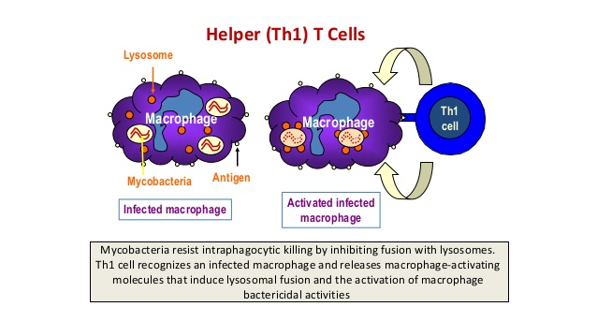
Interakce mezi infikovaným makrofágem a T_{H}1

Slide 46
T_{H}2 imunitní odpověď

Slide 47
T_{H}2 imunitní odpověď – pomoc B lymfocytům
Základní funkcí T_{H}2 buněk je spolupráce s B lymfocyty (které byly stimulovány Ag) prostřednictvím cytokinů (IL-4, IL-5, IL-6, IL-10) a přímého mezibuněčného kontaktu
Pro stimulaci B lymfocytů je většinou potřeba spolupráce mezi APC → T_{H}2 buňkou → B lymfocytem
V případě tzv. minimálního modelu, pokud se z B lymfocytu stane dobrá APC (CD80, CD86), stačí spolupráce mezi T_{H}2 buňkou → B lymfocytem

Slide 48
T_{H}2 imunitní odpověď
Prekurzor T_{H} , který se setká s APC a obdrží signály přes TCR, CD 28, receptor pro IL-4 a receptor pro IL-2 proliferuje a diferencuje se na efektorové T_{H}2, které poskytují B lymfocytům pomocné signály prostřednictvím sekretovaných cytokinů IL-4, IL-5, IL-6, IL-10 a prostřednictvím adhezivních molekul CD 40L, které se váží se na kostimulační receptor B lymfocytů CD 40
Interakce mezi CD40 (B lymfocyt) a CD40L (T_{H}2 buňka) je nezbytná pro zahájení somatických mutací, izotypového přesmyku a vznik paměťových buněk
IL-4, IL-5, IL-6 : stimulace B lymfocytů

Slide 49
Pomoc B lymfocytům
Specifická přímá pomoc B lymfocytům:
T_{H}2 lymfocyt poskytuje pomoc B lymfocytům, které byly stimulovány stejným Ag, který vyvolal vznik T_{H}2
Ke stimulaci sekrece cytokinů T_{H}2 buňce stačí signál přes TCR (signál přes kostimulační receptor CD28 již není nutný)
Jeden klon T_{H}2 buněk může poskytovat specifickou pomoc B lymfocytům různých specifit (musí prezentovat příslušné Ag peptidy pomocí MHC gp II, které rozpoznáváTCR)

Slide 50
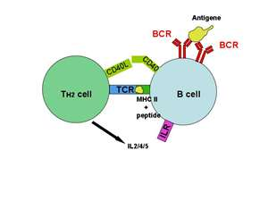
Přímá pomoc B lymfocytům

Slide 51
Pomoc B lymfocytům
Nepřímá pomoc B lymfocytům („bystander help“):
T_{H}2 lymfocyt poskytuje pomoc B lymfocytům, které byly stimulovány jiným Ag, než který vyvolal vznik T_{H}2
Kontakt mezi T_{H}2 buňkou → B lymfocytem prostřednictvím adhezivních molekul, sekrece cytokinů, vazba CD40-CD40L
Nebezpečí aktivace autoreaktivních B lymfocytů

Slide 52
Vzájemná regulace aktivit T_{H}1 versus T_{H}2
Zda se prekurzorové T_{H} lymfocyty budou vyvíjet v T_{H}1 či T_{H}2 rozhodne poměr cytokinů IL-12 a IL-4
IL-12 je produkován makrofágy a dendritickými buňkami stimulovanými některými mikroorganismy
IL-4 je produkován bazofily, mastocyty a T_{H}2 buňkami
Cytokiny produkované T_{H}1 (hlavně IFNγ) inhibují vývoj T_{H}2 a stimulují vývoj T_{H}1 (IL-2 stimuluje i T_{H}2)
Cytokiny produkované T_{H}2 (IL-4, IL-10) inhibují vývoj T_{H}1 a stimulují vývoj T_{H}2
Vývoj T_{H}3 je stimulován specifickým cytokinovým prostředím IL-4, IL-10, TGFβ; T_{H}3 produkují TGFβ, spolupracují s B lymfocyty v MALT

Slide 53
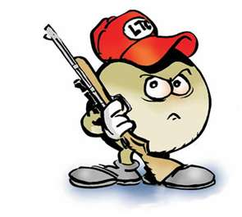
Imunitní reakce založená na T_{C}

Slide 54
Aktivace cytotoxických T lymfocytů
T_{C} rozpoznávají buňky infikované viry či jinými intracelulárními parazity a některé nádorové buňky
Prekurzor T_{C} , který rozpozná komplex MHC gp I- antigenní peptid na povrchu APC prostřednictvím TCR a dostane signály přes CD 28 proliferuje a diferencuje se na klon zralých efektorových cytotoxických buněk (CTL); toto probíhá za pomoci T_{H}1 lymfocytů produkujících IL-2 a DC produkujících IL-12
Efektorové T_{C} jsou rozneseny krevním oběhem do tkání, k aktivaci cytotoxických mechanismů stačí signál přes TCR (signál přes kostimulační receptor CD28 již není nutný)

Slide 55
Aktivace cytotoxických T lymfocytů
Profesionální APC jsou dendritické buňky nebo makrofágy, které jsou infikovány virem, nebo pohltili antigeny z odumřelé virem infikované, nádorové nebo stresované buňky
Aby APC mohla aktivovat prekurzor T_{C} ,musí být sama stimulována kontaktem s T_{H} buňkami přes CD 40, poté začne dendritická buňka ↑ exprimovat CD 80, CD86 a sekretovat cytokiny (IL-1, IL-12) = přeměna klidové APC v aktivovanou

Slide 56
Efektorové mechanismy CTL
Cytotoxická granula obsahující perforin, granzymy a granulysin
Fas-ligand (FasL)
TNFβ
Aktivace efektorových mechanismů vede k apoptotické smrti napadené buňky

Slide 57
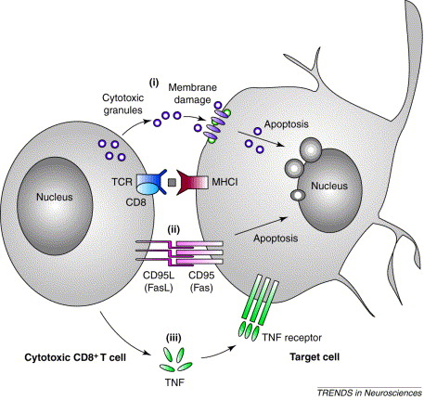
Efektorové mechanismy CTL

Slide 58
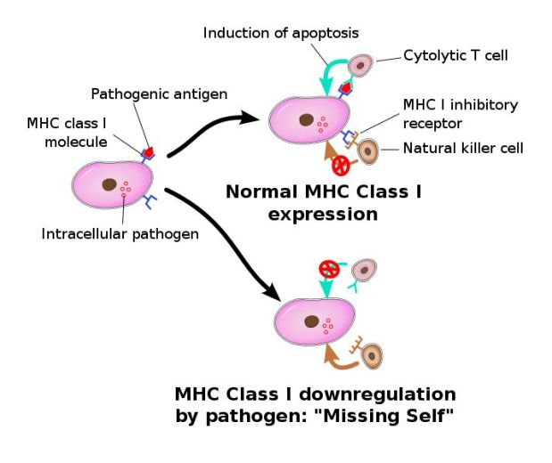
Rozdílná aktivace Tc a NK

Slide 59
Děkuji za Vaši pozornost

Slide 60
T cell development http://www.youtube.com/watch?v=odLLr6mjaUQ
TLR receptors http://www.youtube.com/watch?v=iVMIZy-Y3f8
MHC II prezentace http://www.youtube.com/watch?v=_8JMVq7HF2Y
MHC I prezentace http://www.youtube.com/watch?v=vrFMWyJwGxw

